Slide 2
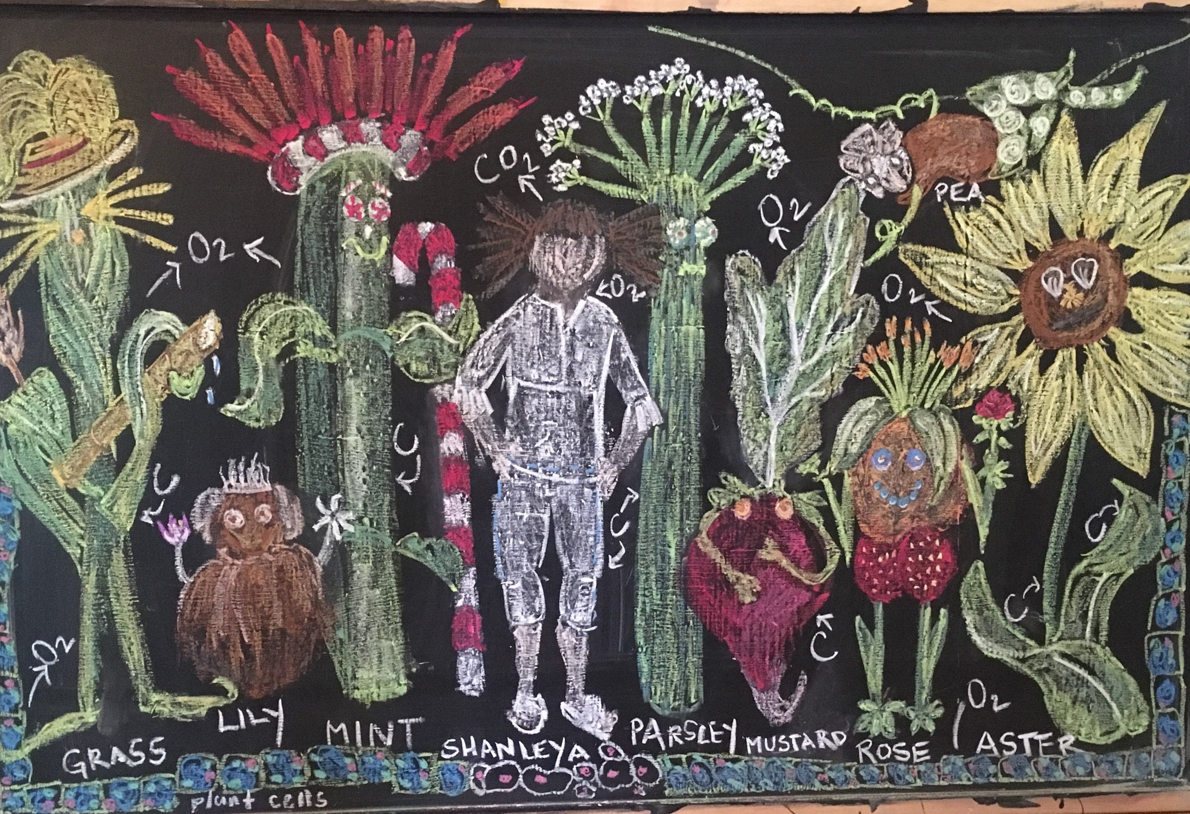
Magnoliophyta
https://cz.pinterest.com/pin/53621051801406144/

Slide 3
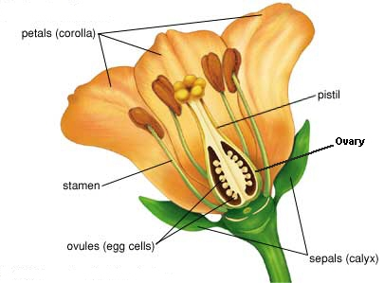
Magnoliophyta
okvětí (perigon), P
květy aktinomorfní, zygomorfní
květy jednopohlavné nebo oboupohlavné
květy jednotlivé nebo květenství
plody jednotlivé nebo plodenství
soubor tyčinek = andreceum, A
soubor plodolistů = gyneceum, G
apokarpní gyneceum tvořené z jednotlivých plodolistů – souplodí
cenokarpní gyneceum vzniklé srůstem plodolistů
květní vzorec: C5, K(5) A5, G(2)
koruna (corolla), C
blizna
čnělka
pestík
semeník
tyčinka
vajíčka
kalich (kalix), K

Slide 4
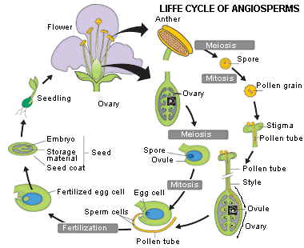
Magnoliophyta – metageneze

Slide 5
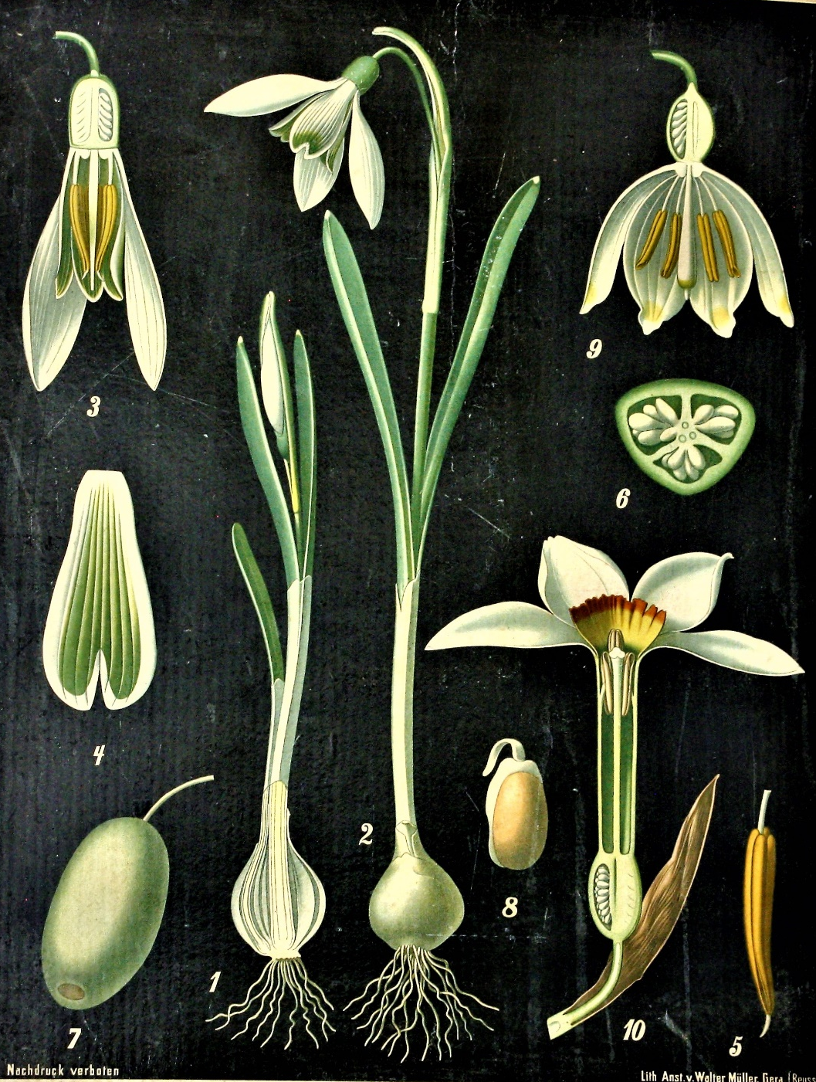
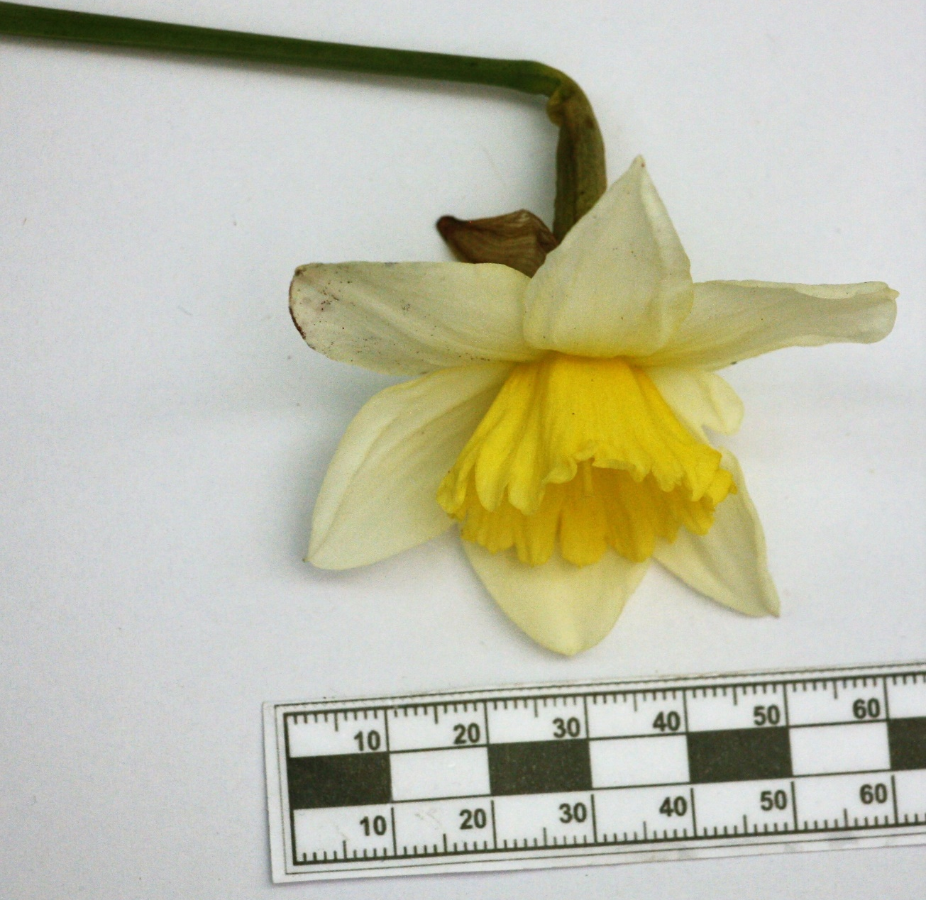
Magnoliophyta, Amaryllidaceae
okvětí
pakorunka
toulec
Narcissus pseudonarcissus
Galanthus nivalis: oboupohlavný pravidelný květ, P3+3 A3+3 G(3) spodní

Slide 6
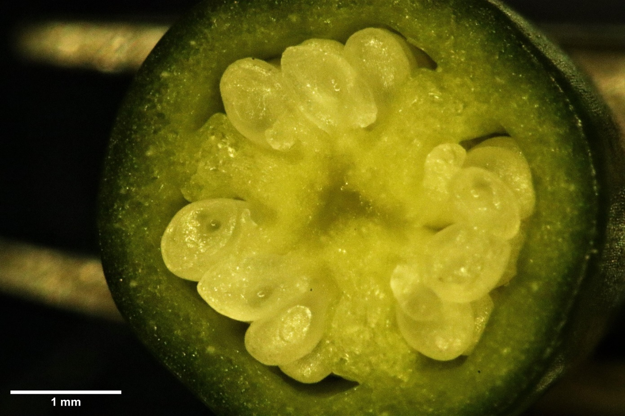
Magnoliophyta, Amaryllidaceae
Narcissus pseudonarcissus, příčný řez semeníkem
Galanthus nivalis: oboupohlavný pravidelný květ, P3+3 A3+3 G(3) spodní

Slide 7
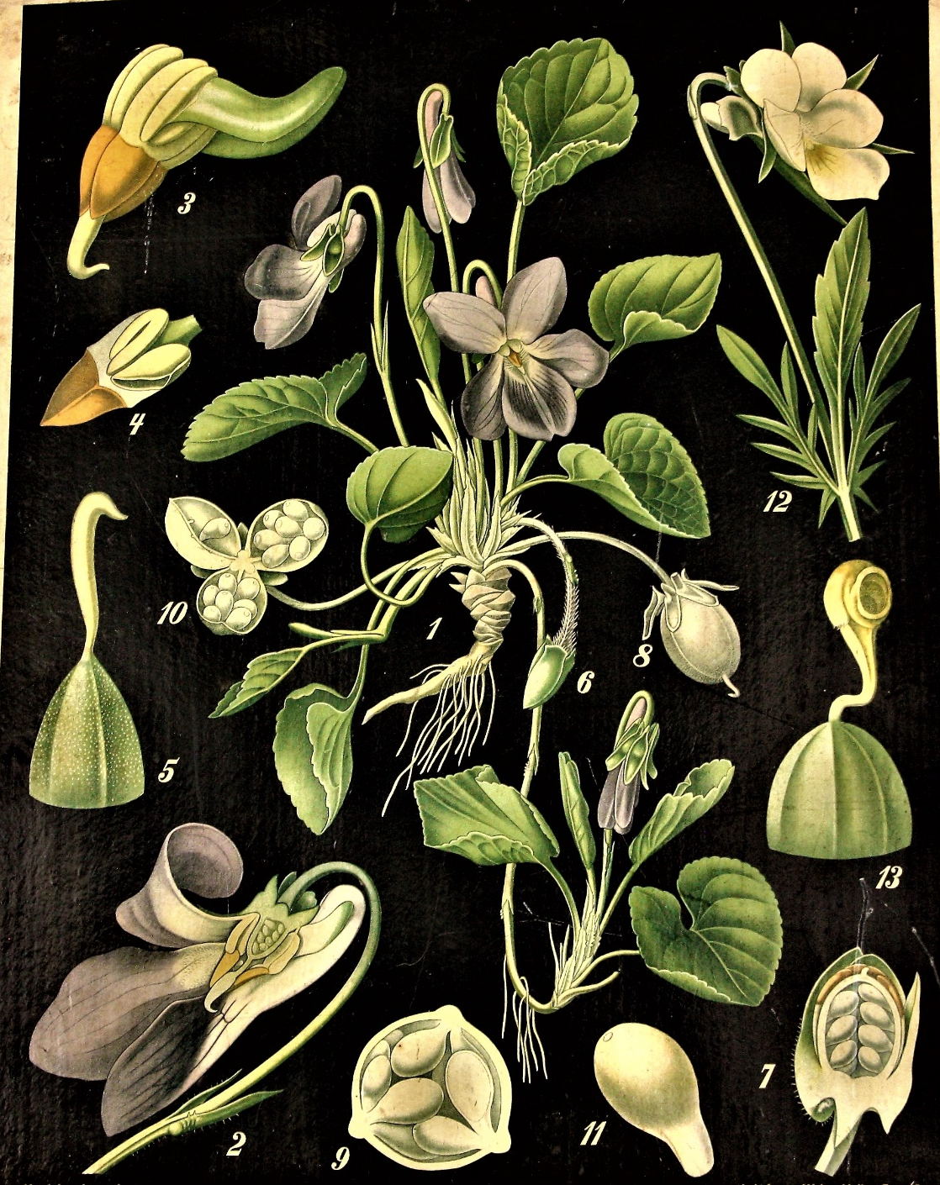
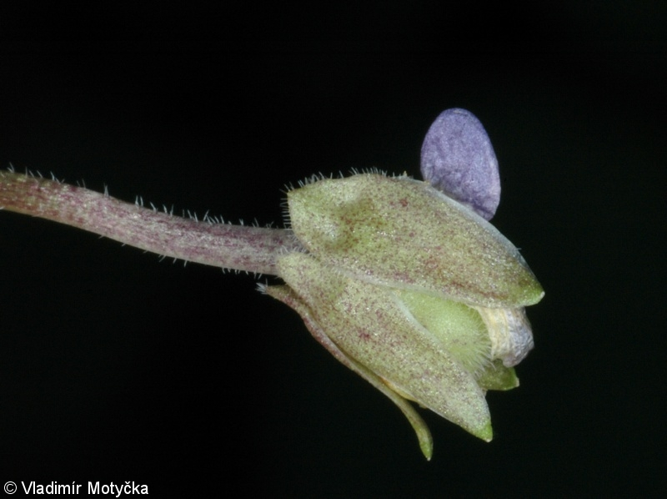
Magnoliophyta, Violaceae
www.botanickafotogalerie.cz
Viola odorata, zygomorfní kleistogamický květ, květní obaly rozlišené
oboupohlavný souměrný květ, C5, K5 A(5) G(3) svrchní

Slide 8
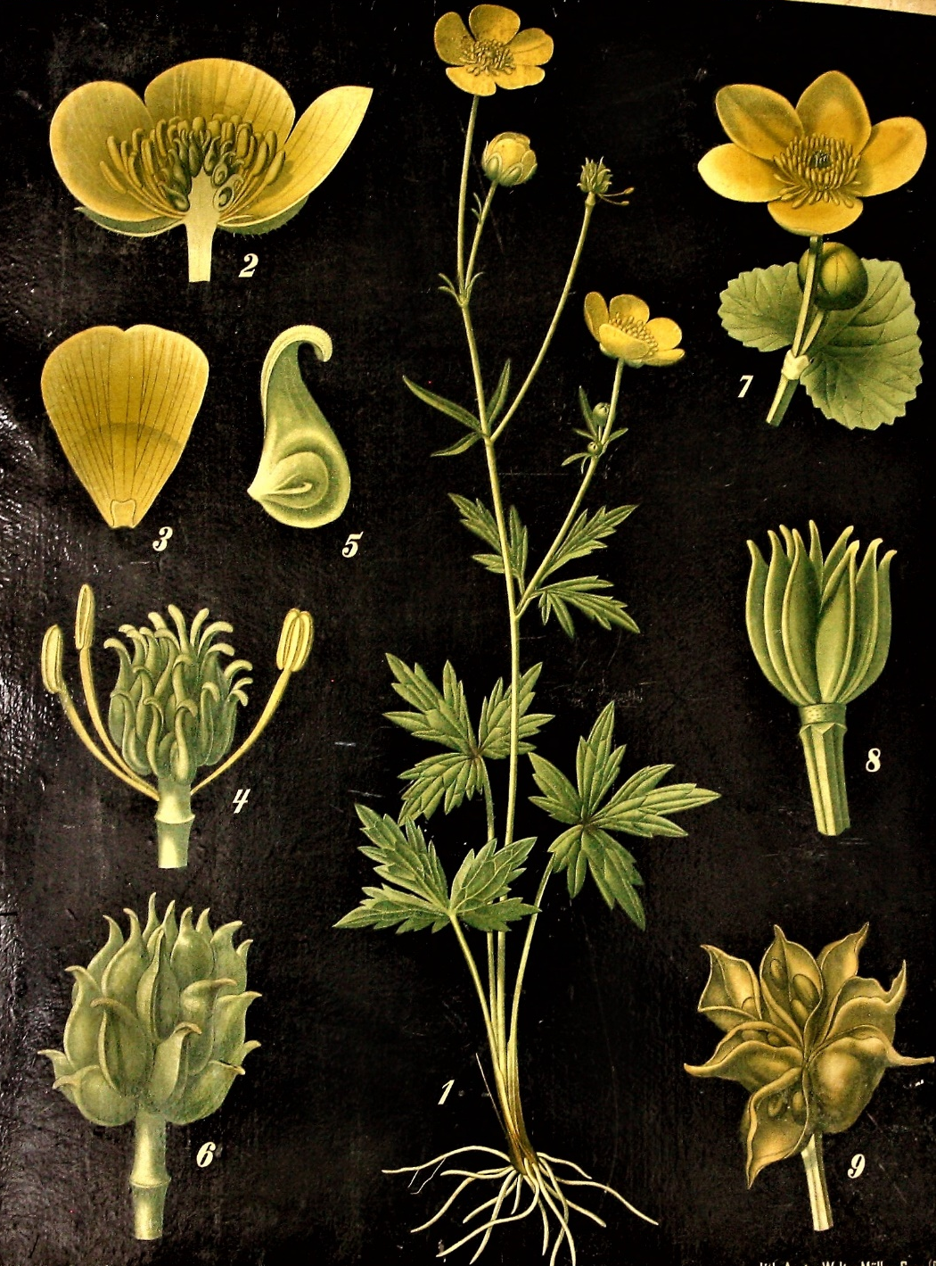
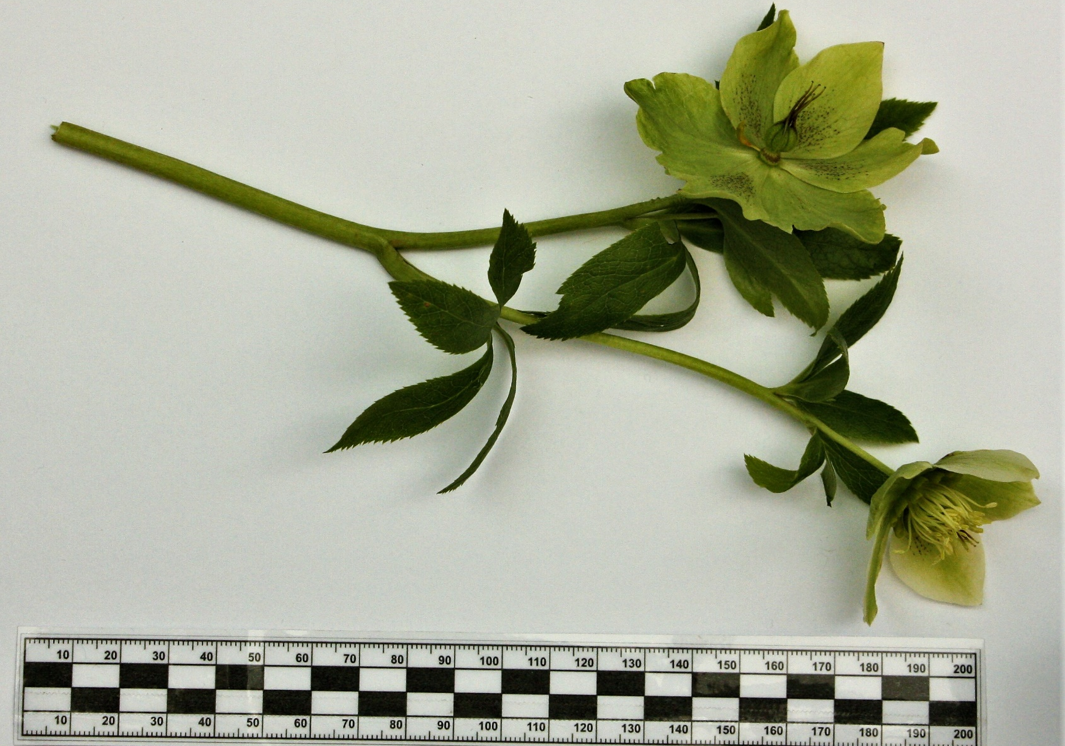
Magnoliophyta, Ranunculceae
Heleborus orientalis
Ranunculus acris
Heleborus orientalis: oboupohl. pravidelný květ, P5–8, A1–∞ G1–∞ svrchní

Slide 9
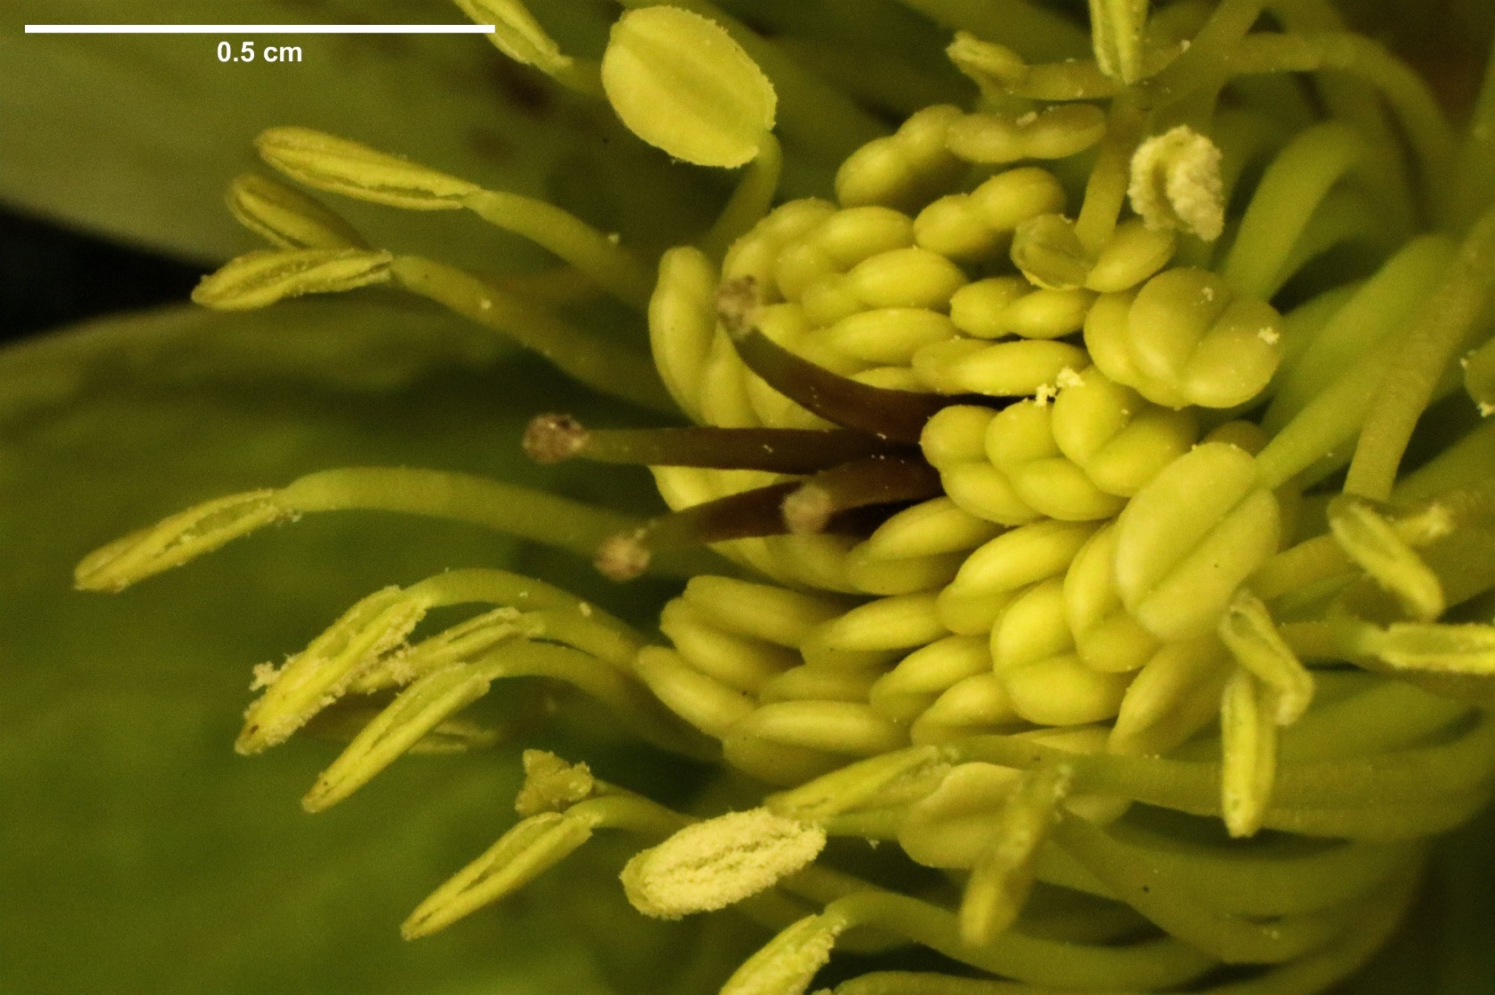
Magnoliophyta, Ranunculceae
Heleborus orientalis, soubor tyčinek a plodolistů
Ranunculus acris
Heleborus orientalis: oboupohl. pravidelný květ, P5–8, A1–∞ G1–∞ svrchní

Slide 10
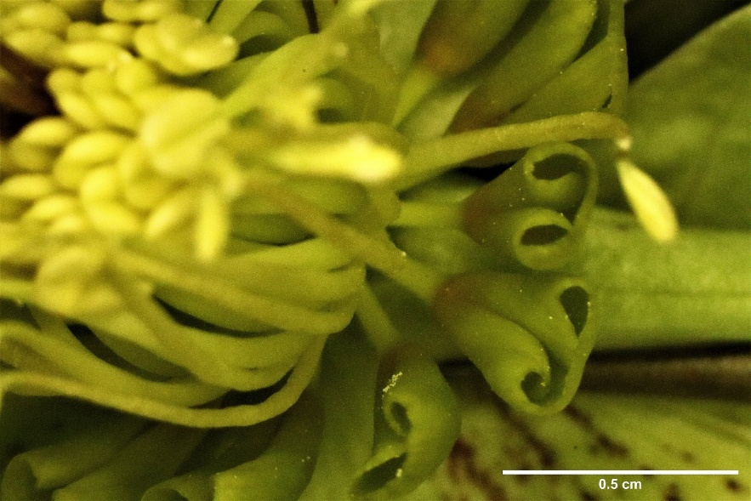
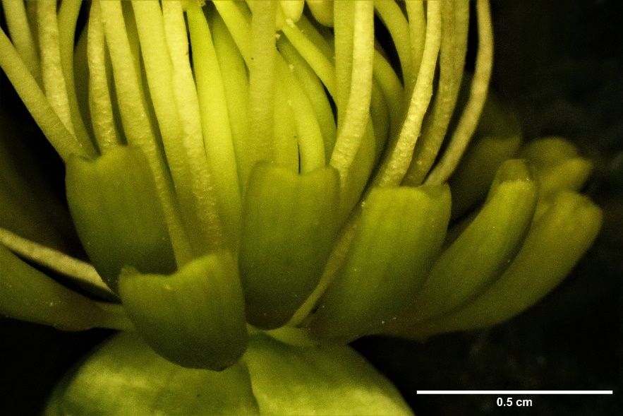
Magnoliophyta, Ranunculceae
Heleborus orientalis, květní nektária
Ranunculus acris
Heleborus orientalis: oboupohl. pravidelný květ, P5–8, A1–∞ G1–∞ svrchní

Slide 11
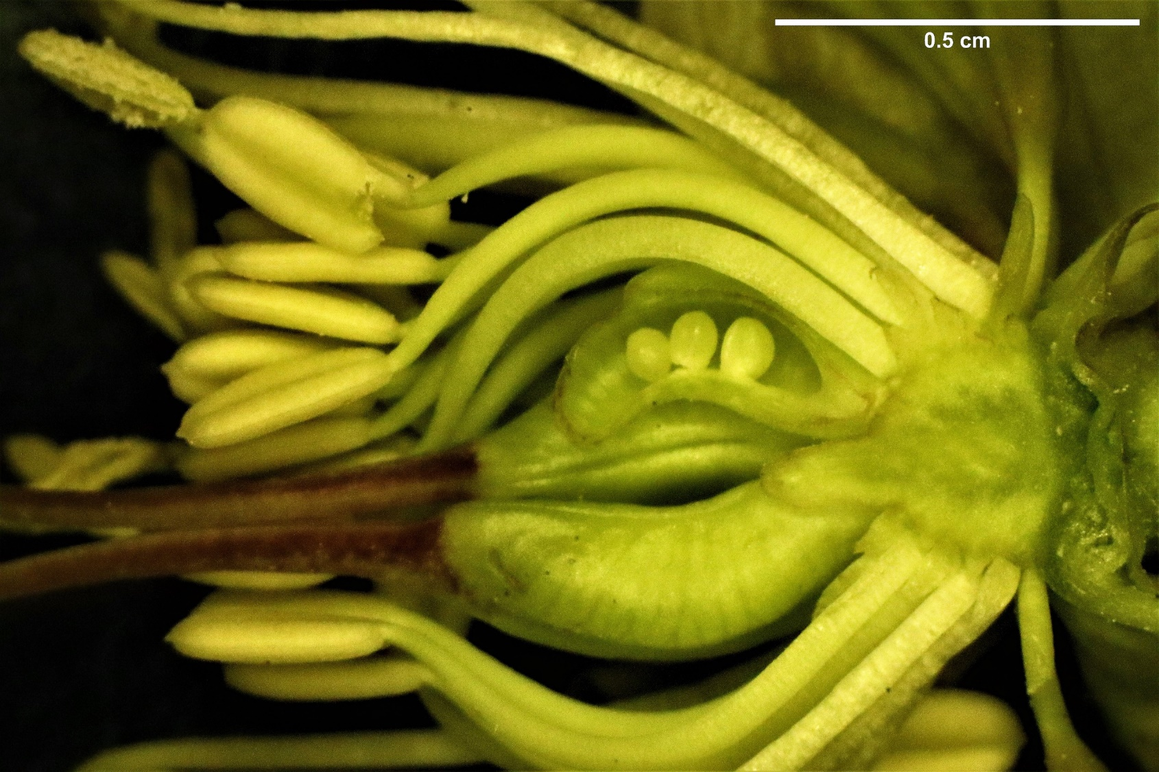
Magnoliophyta, Ranunculceae
Heleborus orientalis, soubor tyčinek a plodolistů, apokarpní gyneceum
Ranunculus acris
Heleborus orientalis: oboupohl. pravidelný květ, P5–8, A1–∞ G1–∞ svrchní

Slide 12
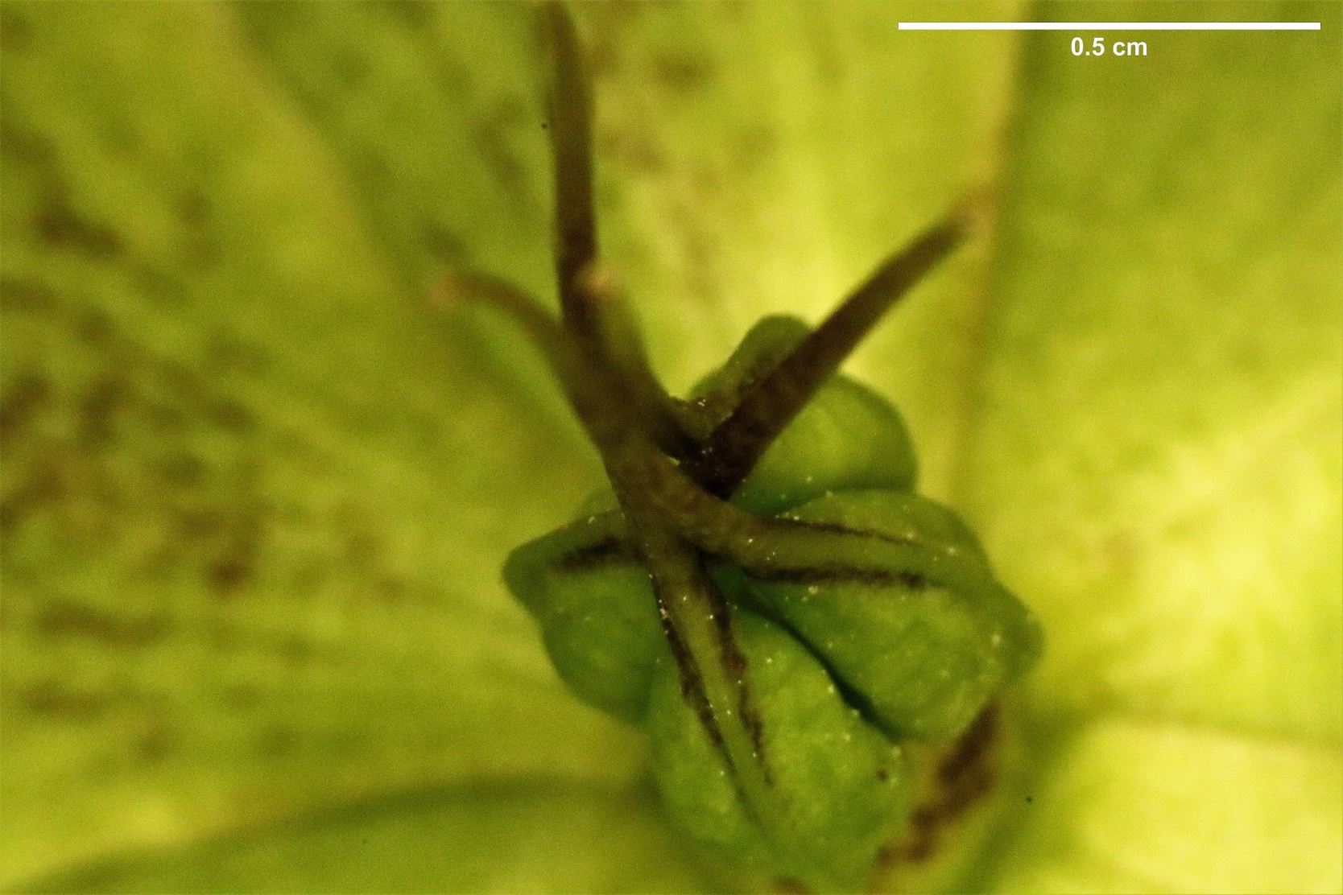
Magnoliophyta, Ranunculceae
Heleborus orientalis, souplodí měchýřků
Ranunculus acris
Heleborus orientalis: oboupohl. pravidelný květ, P5–8, A1–∞ G1–∞ svrchní

Slide 13
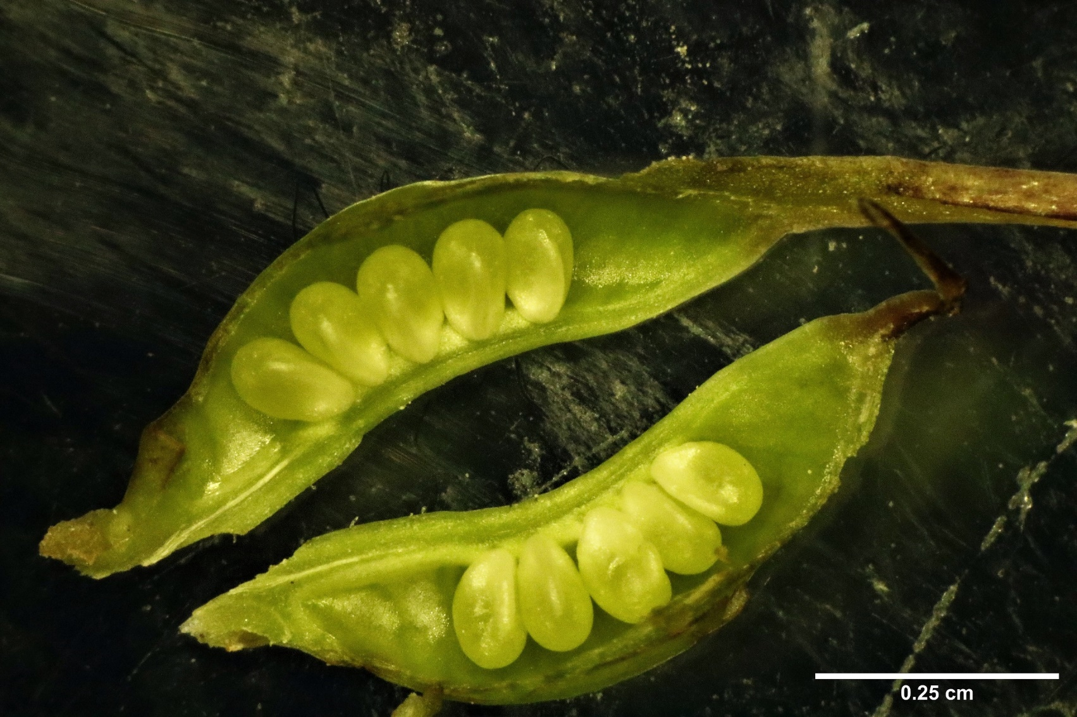
Magnoliophyta, Ranunculceae
Heleborus orientalis, podélný řez měchýřkem
Ranunculus acris
Heleborus orientalis: oboupohl. pravidelný květ, P5–8, A1–∞ G1–∞ svrchní

Slide 14
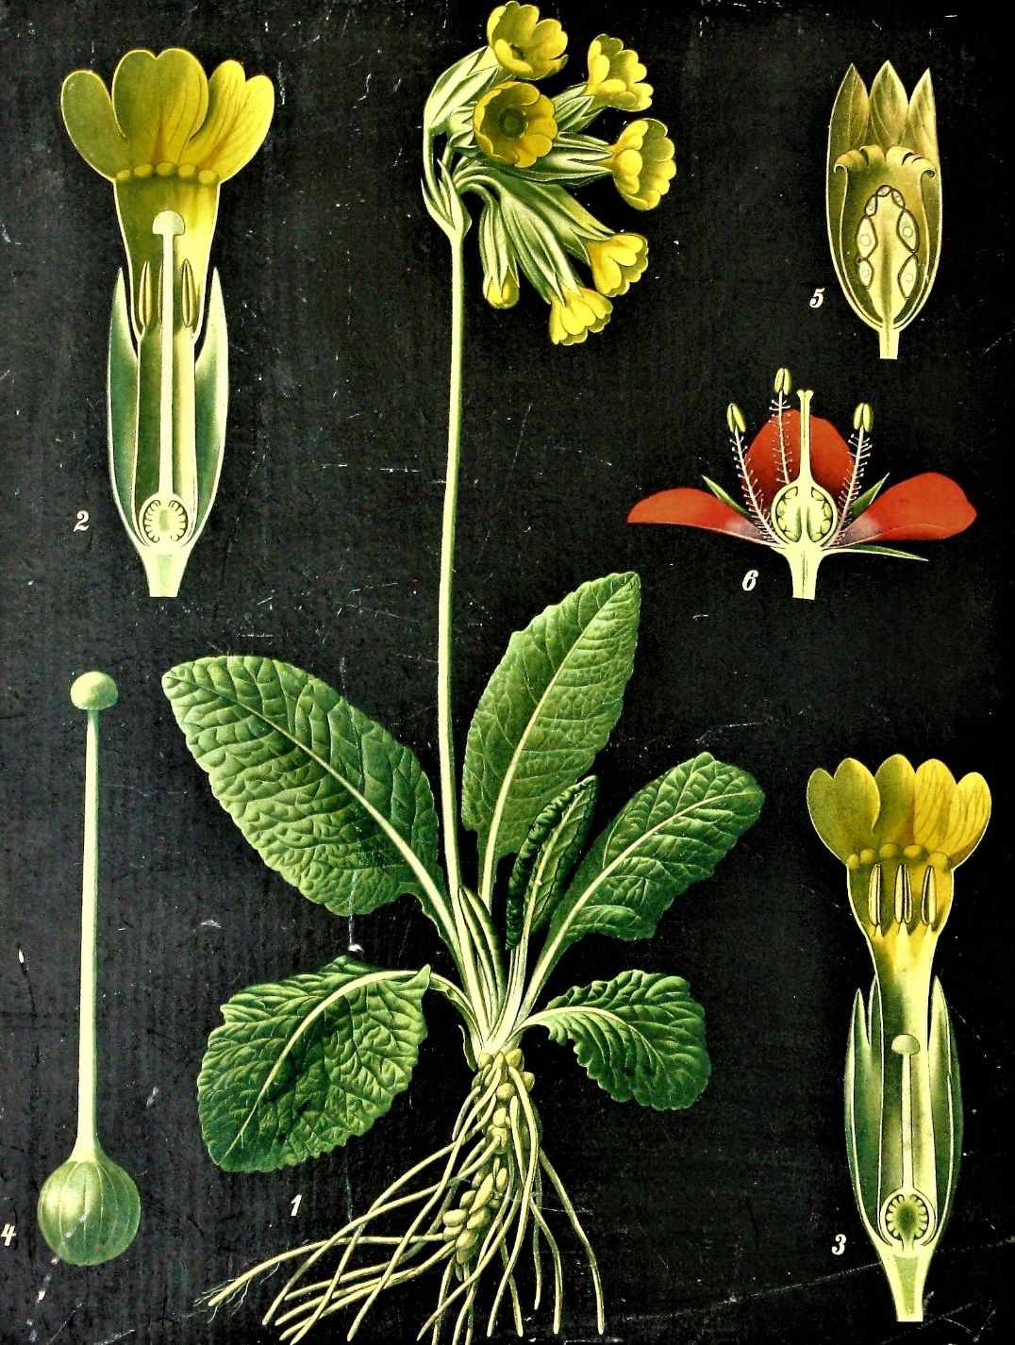
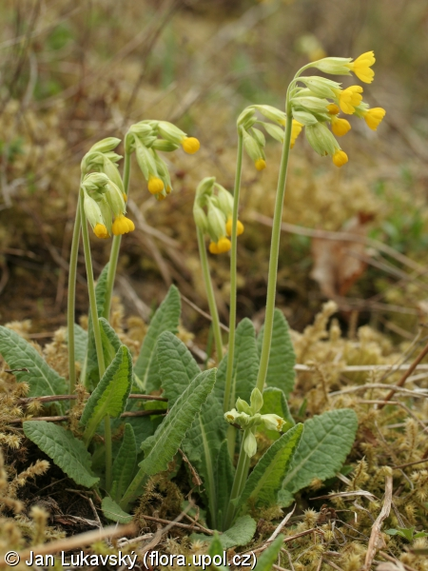
Magnoliophyta, Primulaceae
bezlistá lodyha (stvol)
přízemní růžice listů
květenství připomíná okolík
www.botanickafotogalerie.cz
Prumila veris: oboupohlavný pravidelný květ, K(5), [C(5), A5] G(5) svrchní

Slide 15
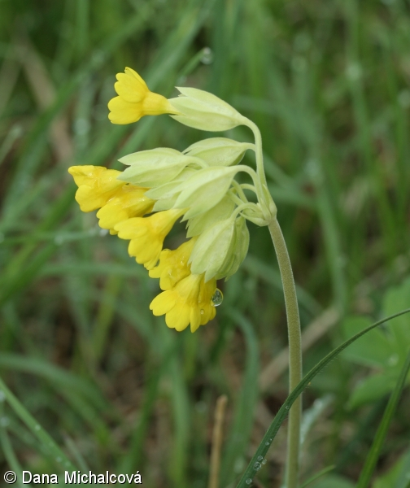
Magnoliophyta, Primulaceae
nafouklé kalichy
Prumila veris: oboupohlavný pravidelný květ, K(5), [C(5), A5] G(5) svrchní

Slide 16
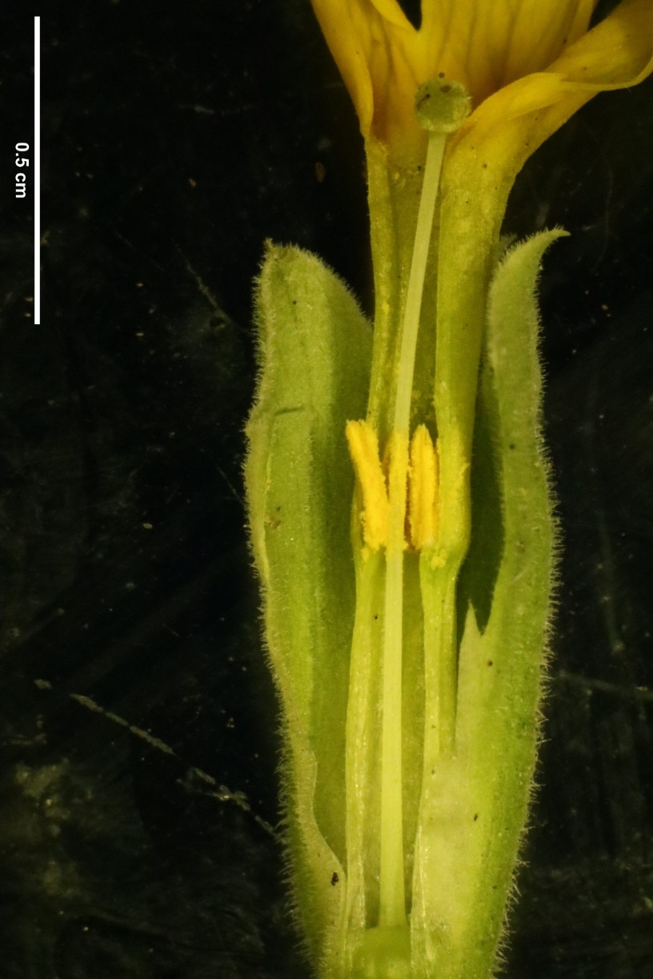
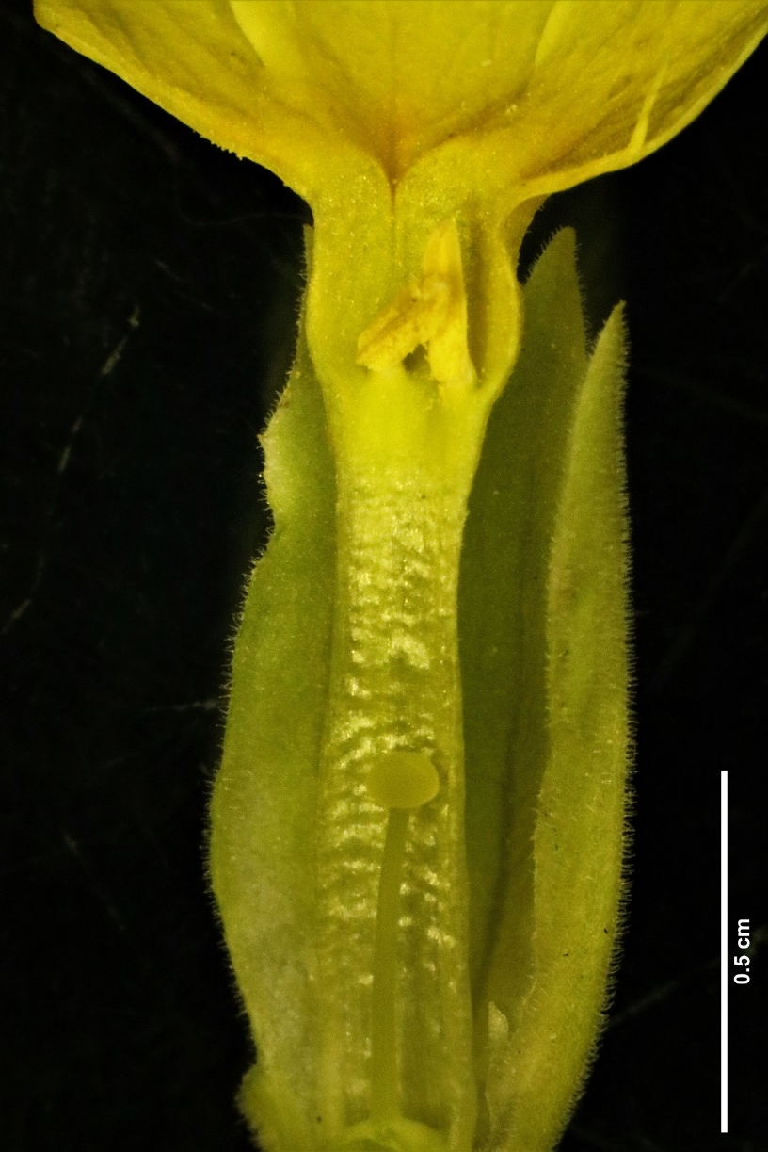
Magnoliophyta, Primulaceae
pestík
tyčinky
tyčinky
pestík
heterostylie: pestíkový květ
tyčinkový květ
Prumila veris: oboupohlavný pravidelný květ, K(5), [C(5), A5] G(5) svrchní

